Slide 1
冬季养生补气血小常识
主讲人：谢莹莹
武汉市武昌区紫阳街社区
卫生服务中心

Slide 2
目录
冬季养生概述
冬季补气血食材介绍
冬季补气血食谱推荐
冬季养生误区及注意事项
冬季补气血相关中医知识
冬季养生小技巧分享

Slide 3
01
冬季养生概述

Slide 4
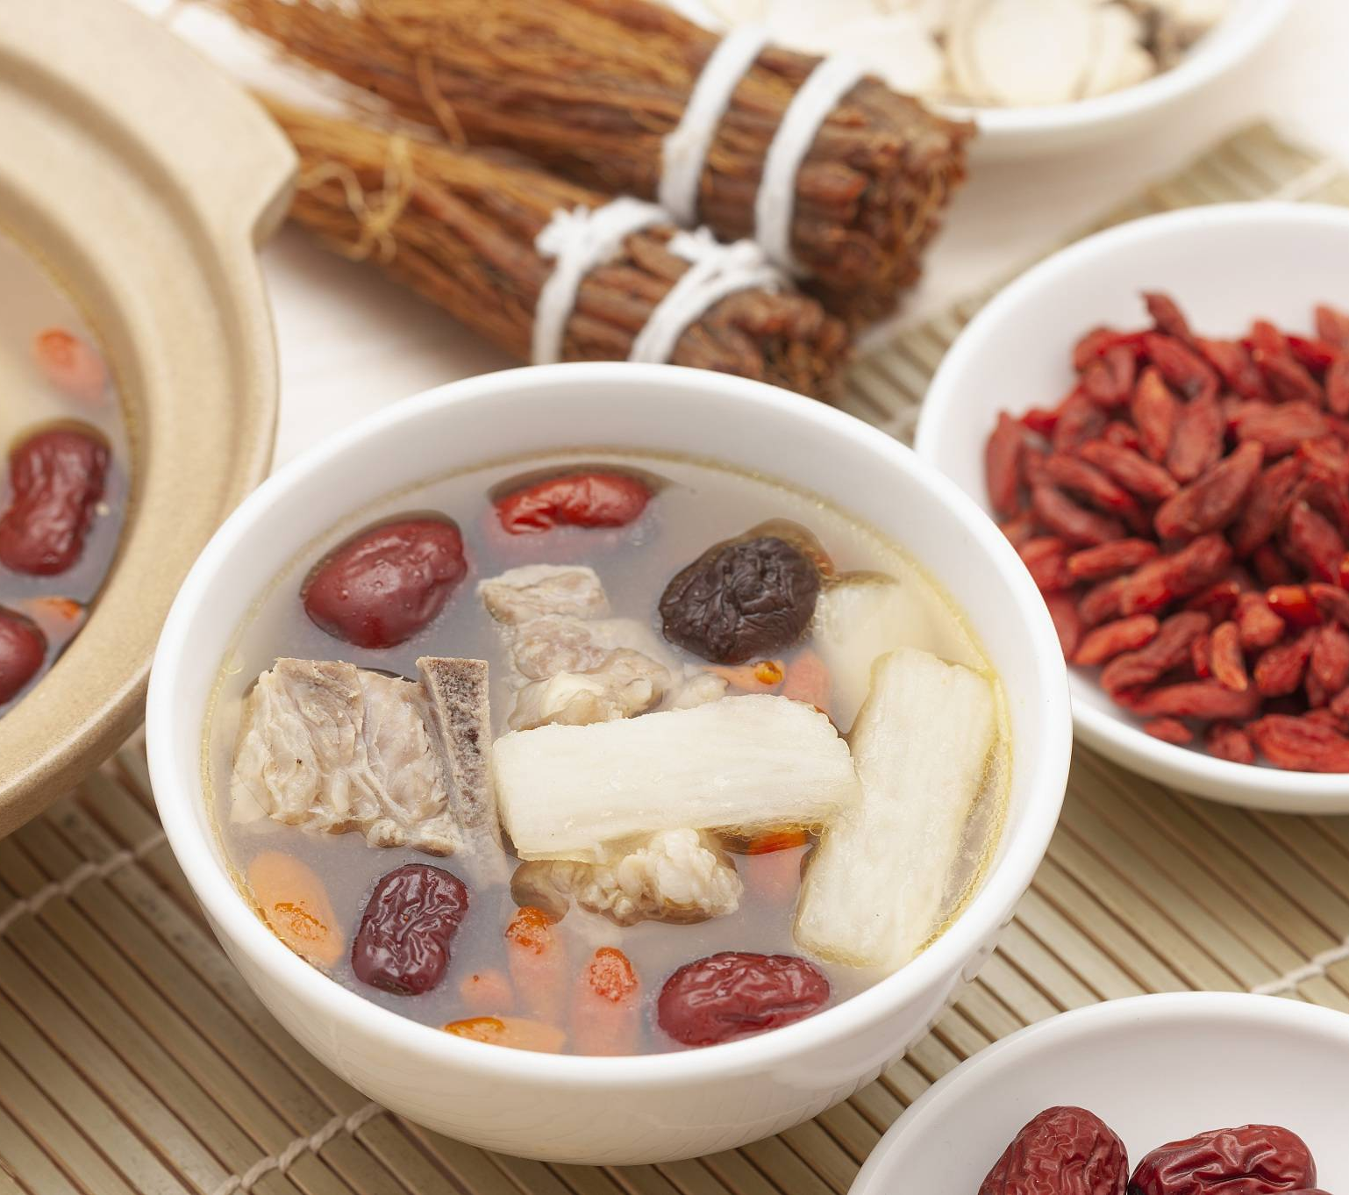
冬季气候特点
寒冷干燥
01
冬季气温低，空气干燥，人体易感受寒邪，引发各种疾病。
阴阳交替
02
冬季是阴气盛极而阳气始生的季节，人体也顺应自然，进入一个养精蓄锐的时期。
易耗阳气
03
冬季人体阳气内敛，若不注意保暖，容易耗伤阳气，导致免疫力下降。

Slide 5
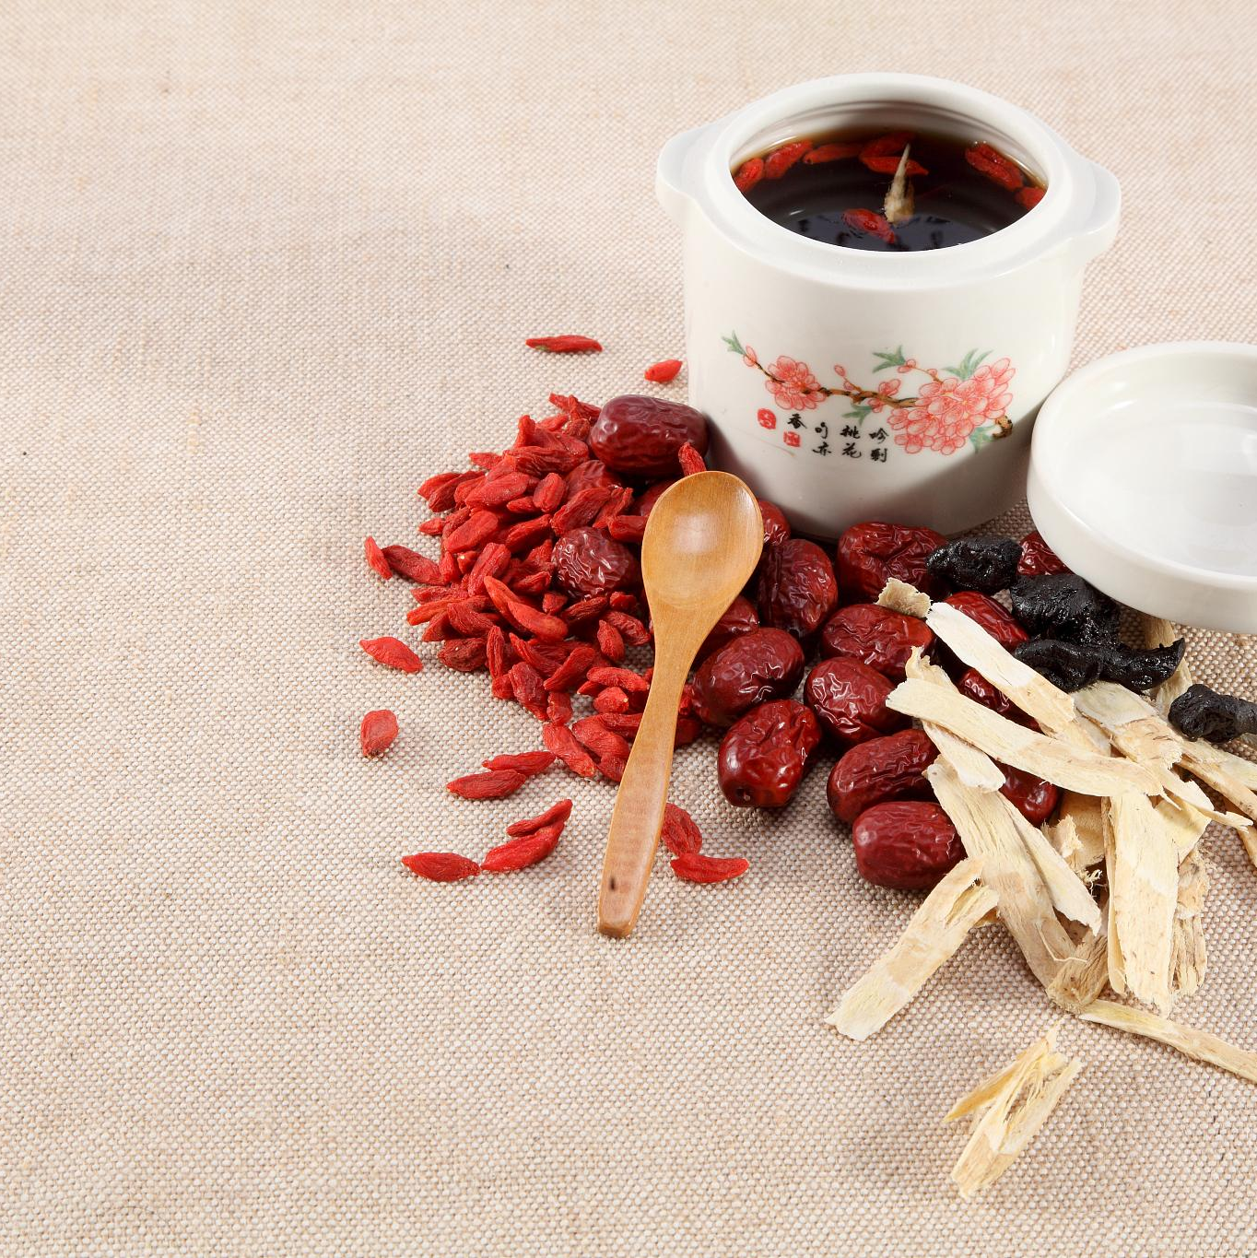
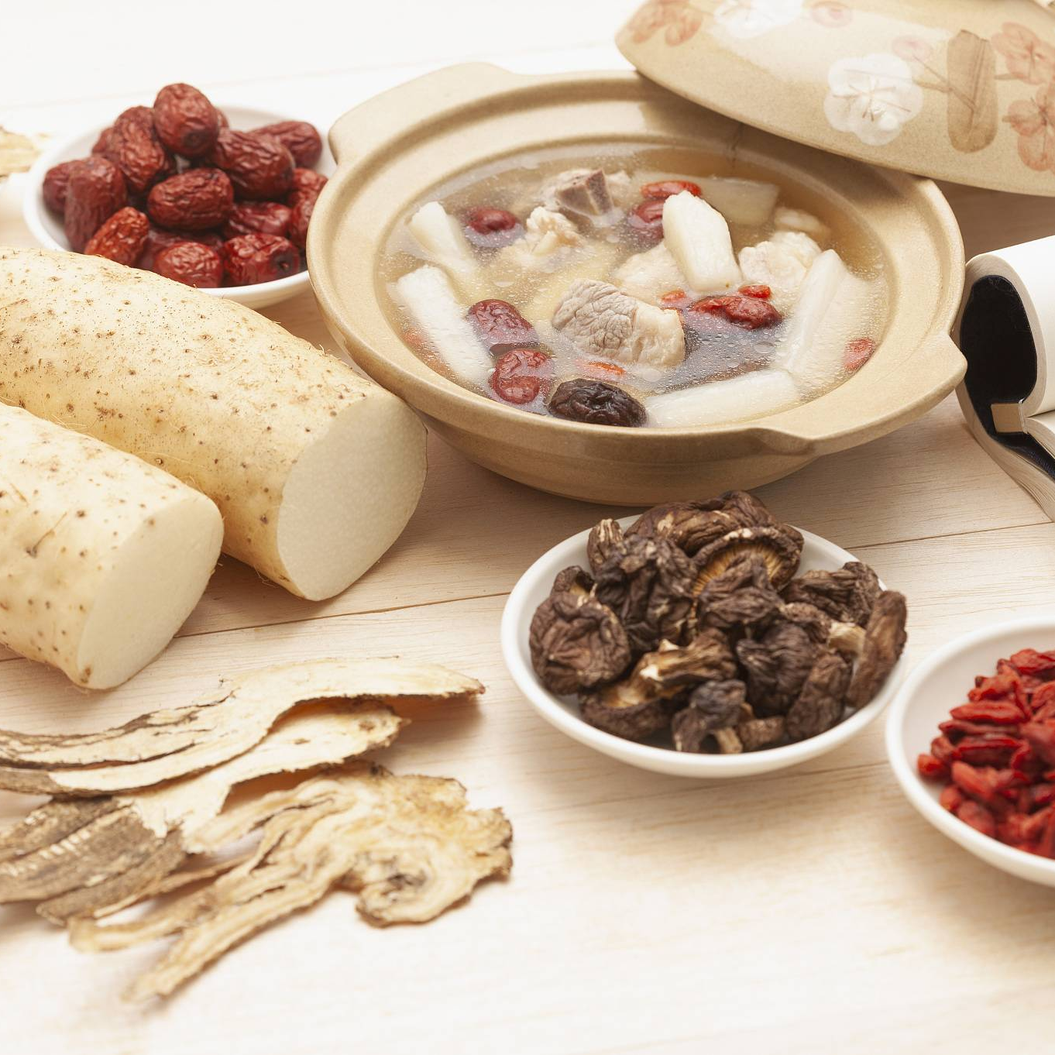
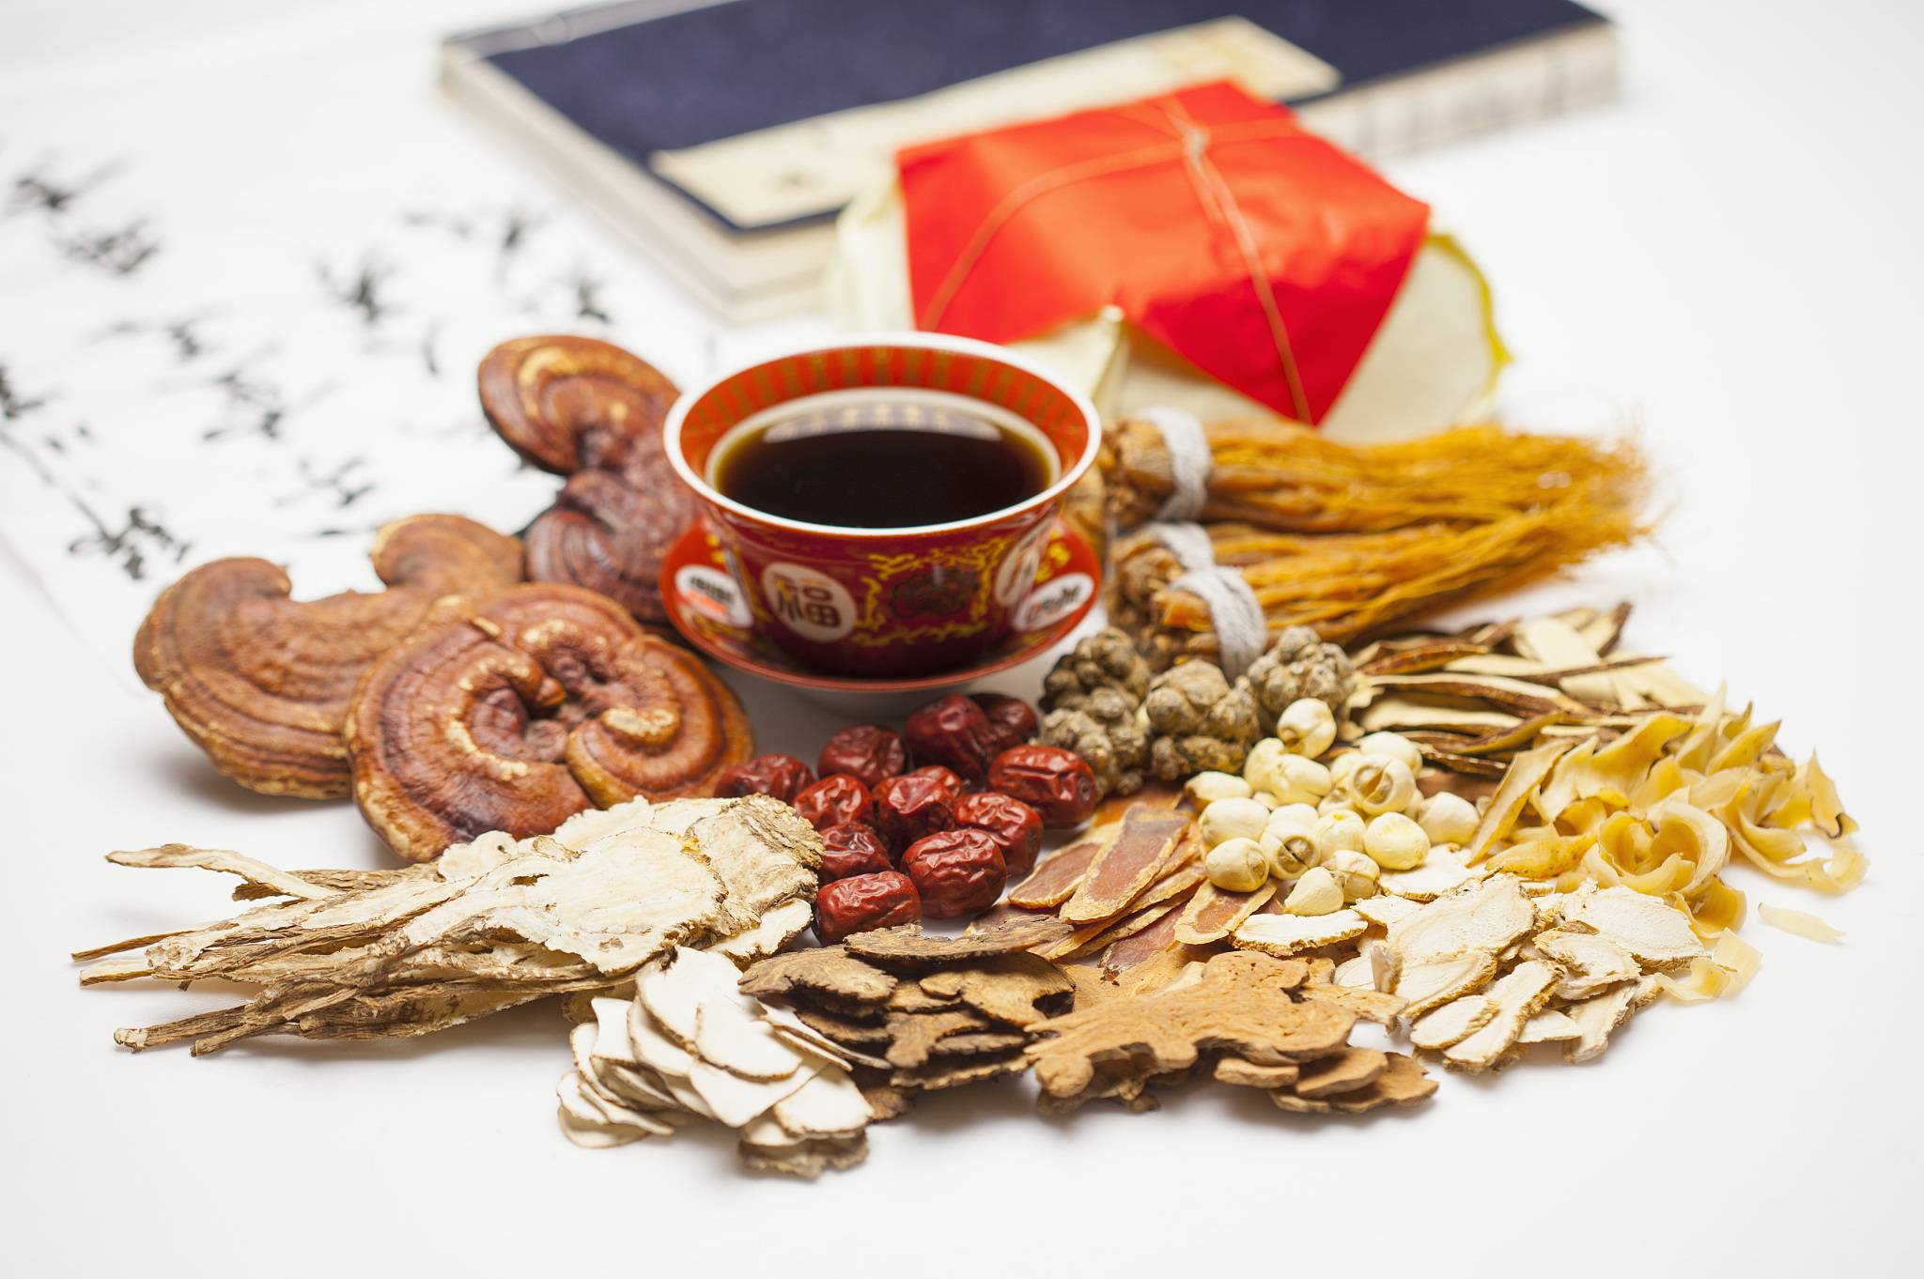
冬季养生重要性
调节身体机能
冬季养生有助于调节身体机能，保持身体平衡，为来年的健康打下基础。
增强抵抗力
冬季是养生的关键时期，做好冬季养生，有助于增强身体免疫力，预防疾病。
通过合理的饮食和锻炼，可以增强身体抵抗力，抵御寒冷和疾病的侵袭。
延缓衰老
冬季养生还可以延缓衰老，提高生活质量，延长寿命。

Slide 6
补气血在冬季意义
气血的重要性
气血是生命之本：气血是人体生命活动的基础，对于维持身体的正常生理功能具有重要意义。
气血不足的危害：气血不足会导致身体虚弱、免疫力下降、容易生病等问题，严重影响生活质量。
冬季补气血的作用
抵御寒冷：冬季气温低，人体需要更多的气血来抵御寒冷，保持体温。
促进代谢：冬季人体新陈代谢缓慢，补气血可以促进代谢，提高身体机能。
预防疾病：冬季是各种疾病的高发期，补气血可以增强身体免疫力，预防疾病的发生。
美容养颜：气血不足会导致皮肤暗黄、粗糙、无光泽等问题，补气血可以美容养颜，改善皮肤状况。

Slide 7
02
冬季补气血食材介绍

Slide 8
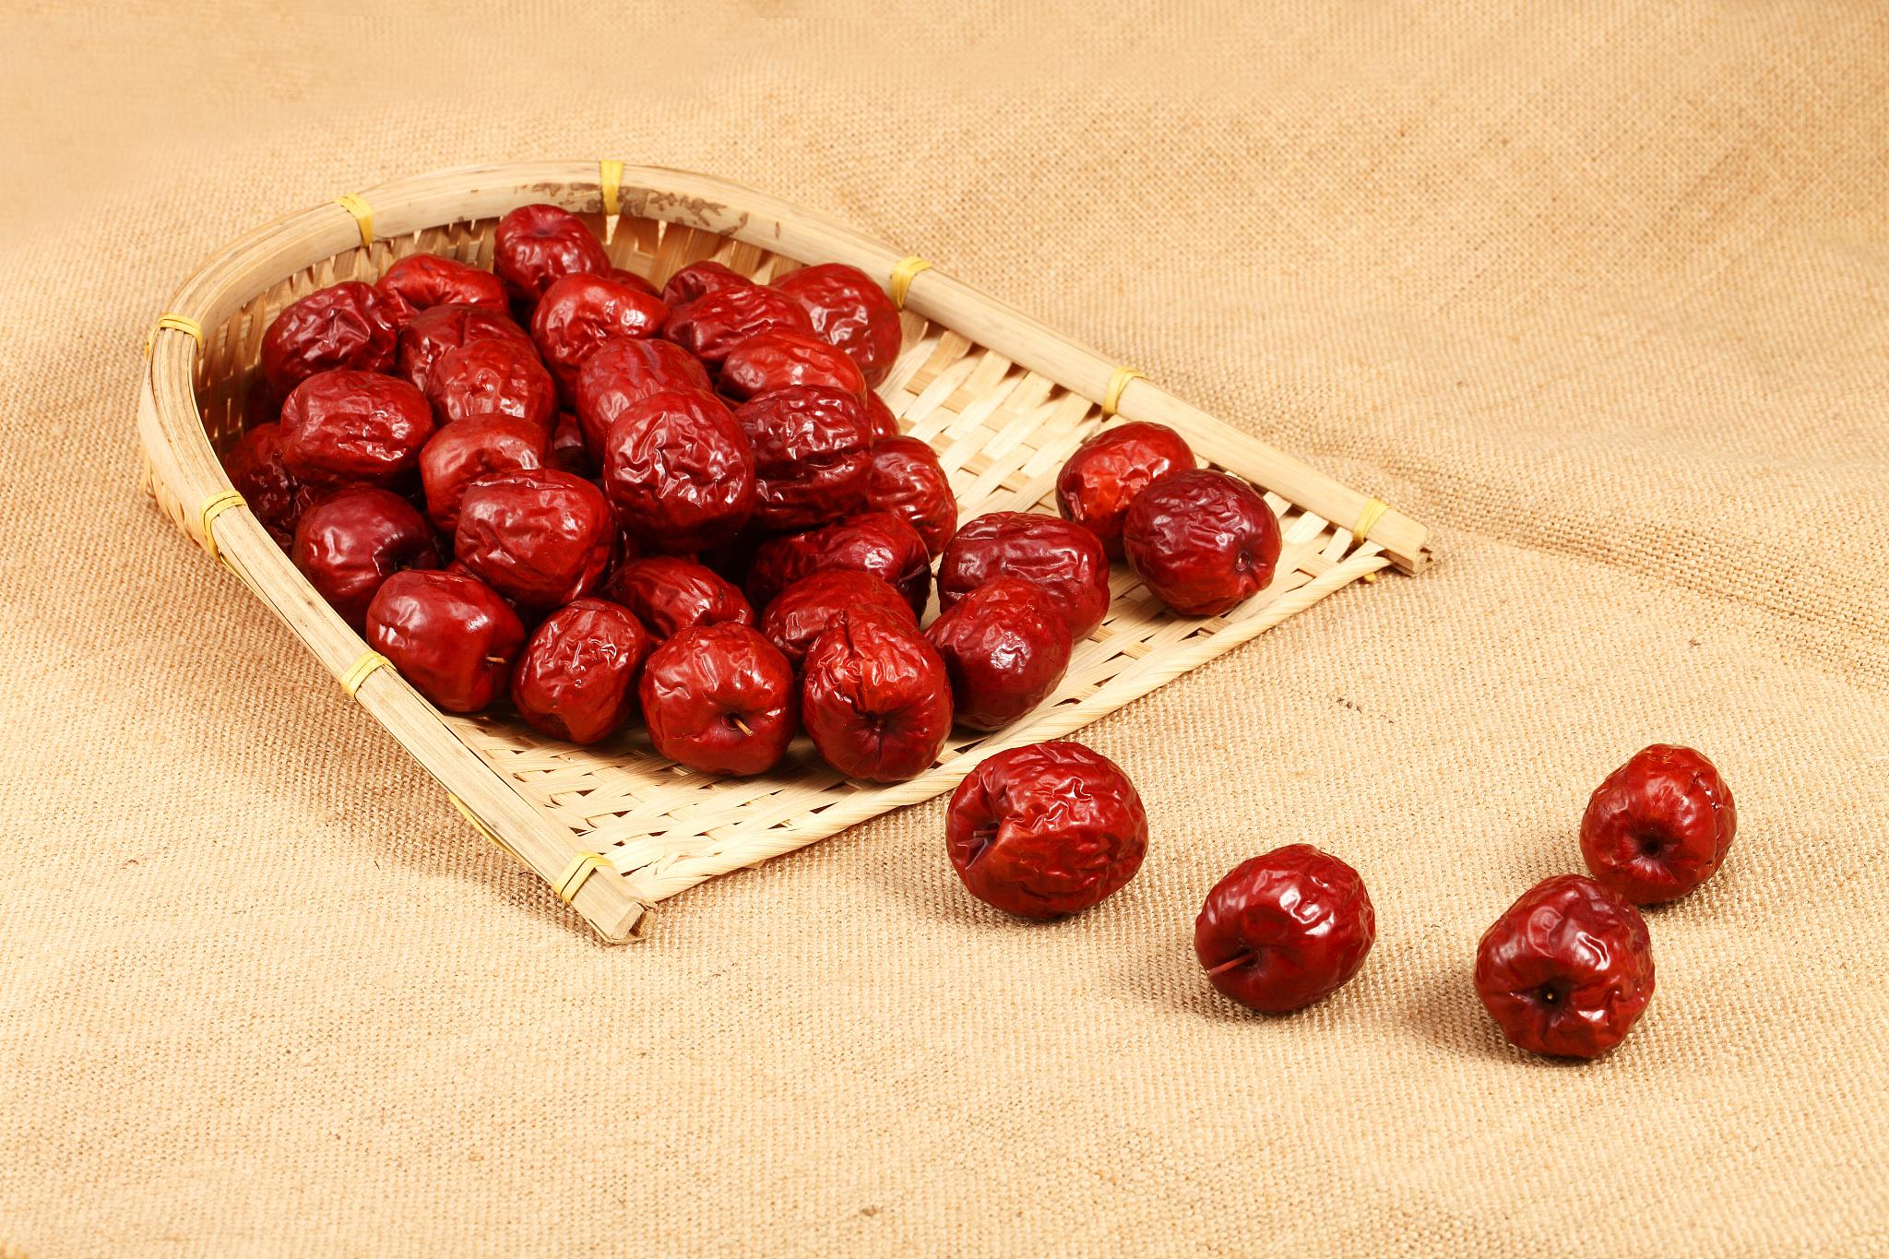
红枣类食材
红枣
红枣是补血佳品，含有丰富的铁质和钙质，有助于增加血液中红细胞的含量。
红枣枸杞汤
将红枣和枸杞一起煮汤，可以增强补血效果，同时也有助于养肝明目。

Slide 9
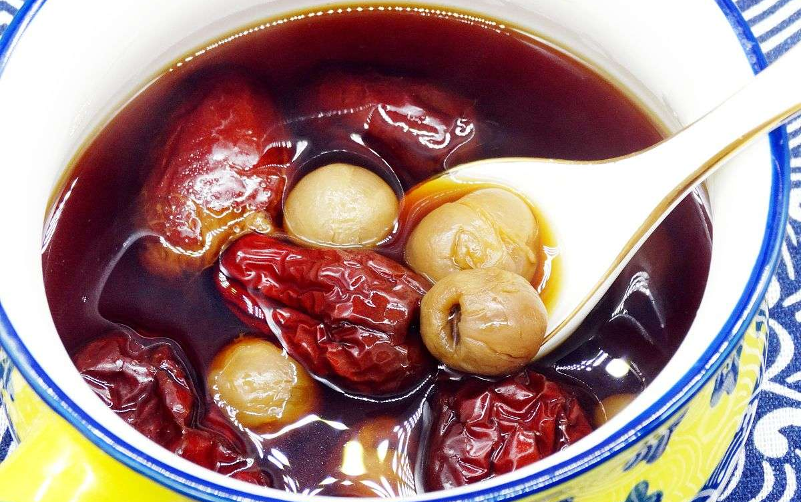
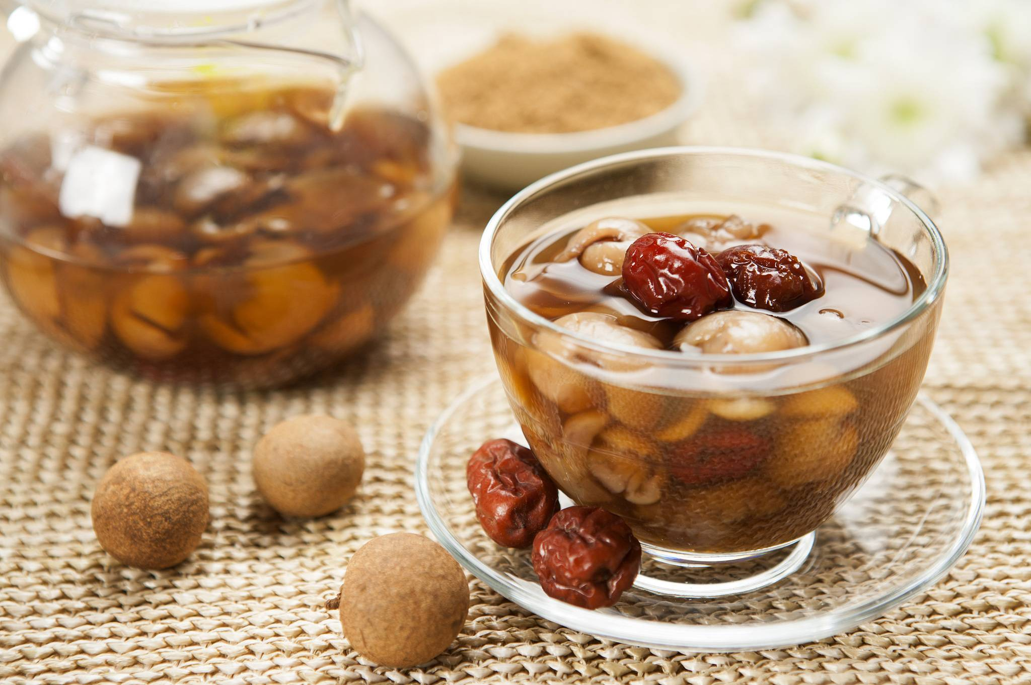
桂圆类食材
桂圆肉
桂圆红枣粥
桂圆肉是补气血的良药，含有丰富的葡萄糖、蔗糖和维生素A、B等多种营养素。
将桂圆肉和红枣一起煮粥，可以补血安神，适用于贫血、失眠等症状。

Slide 10
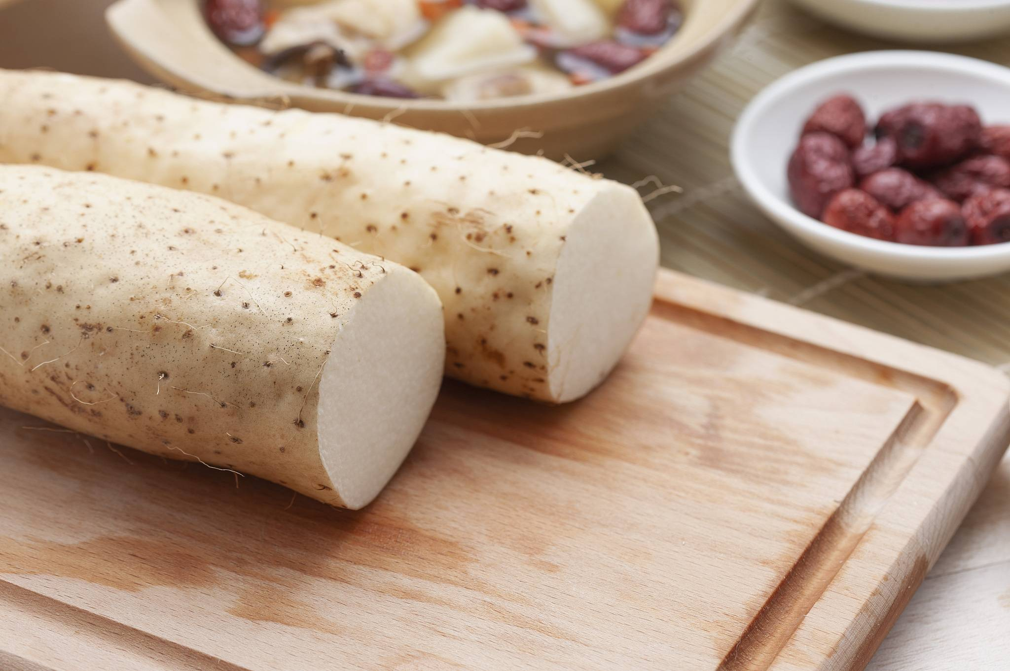
山药类食材
山药
山药具有补脾养胃、生津益肺、补肾涩精的功效，是补气血的佳品。
山药炖排骨
将山药和排骨一起炖汤，可以增强补气血的效果，同时也有助于滋阴润燥。

Slide 11
03
冬季补气血食谱推荐

Slide 12
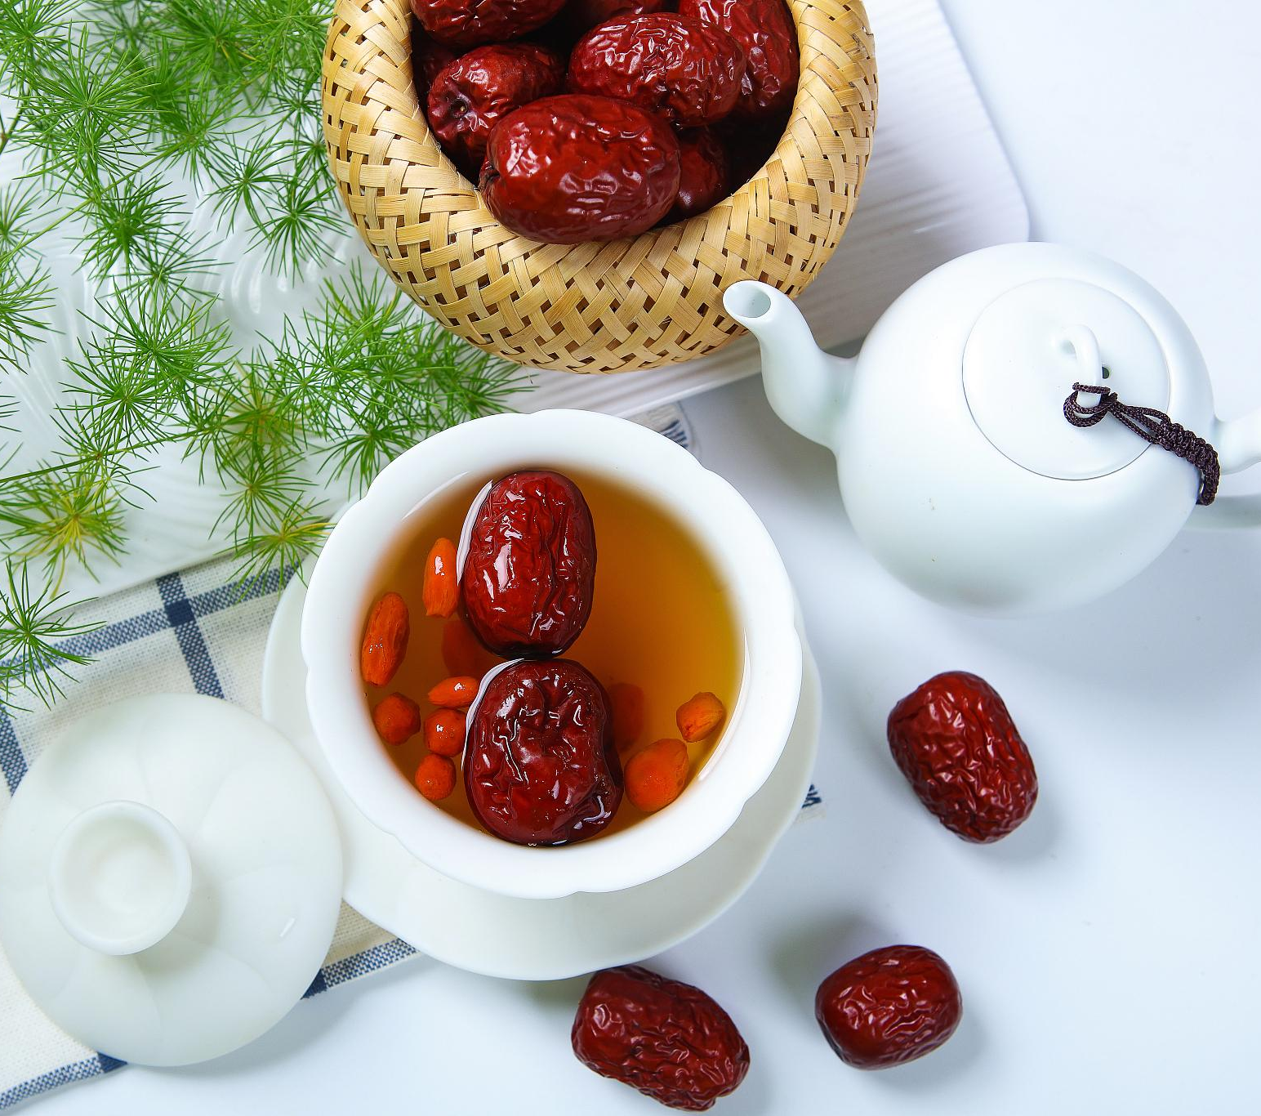
红枣桂圆汤
原料
01
红枣、桂圆、冰糖。
功效
02
补血安神、健脾益胃、美容养颜。
适宜人群
03
血虚体弱、贫血、面色苍白、失眠多梦、脾胃虚弱者。

Slide 13
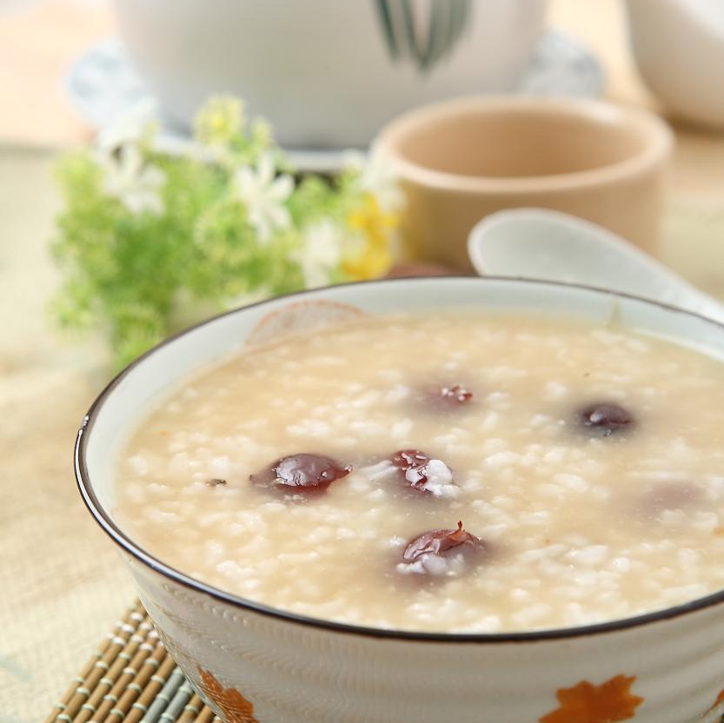
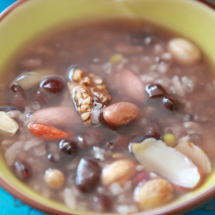
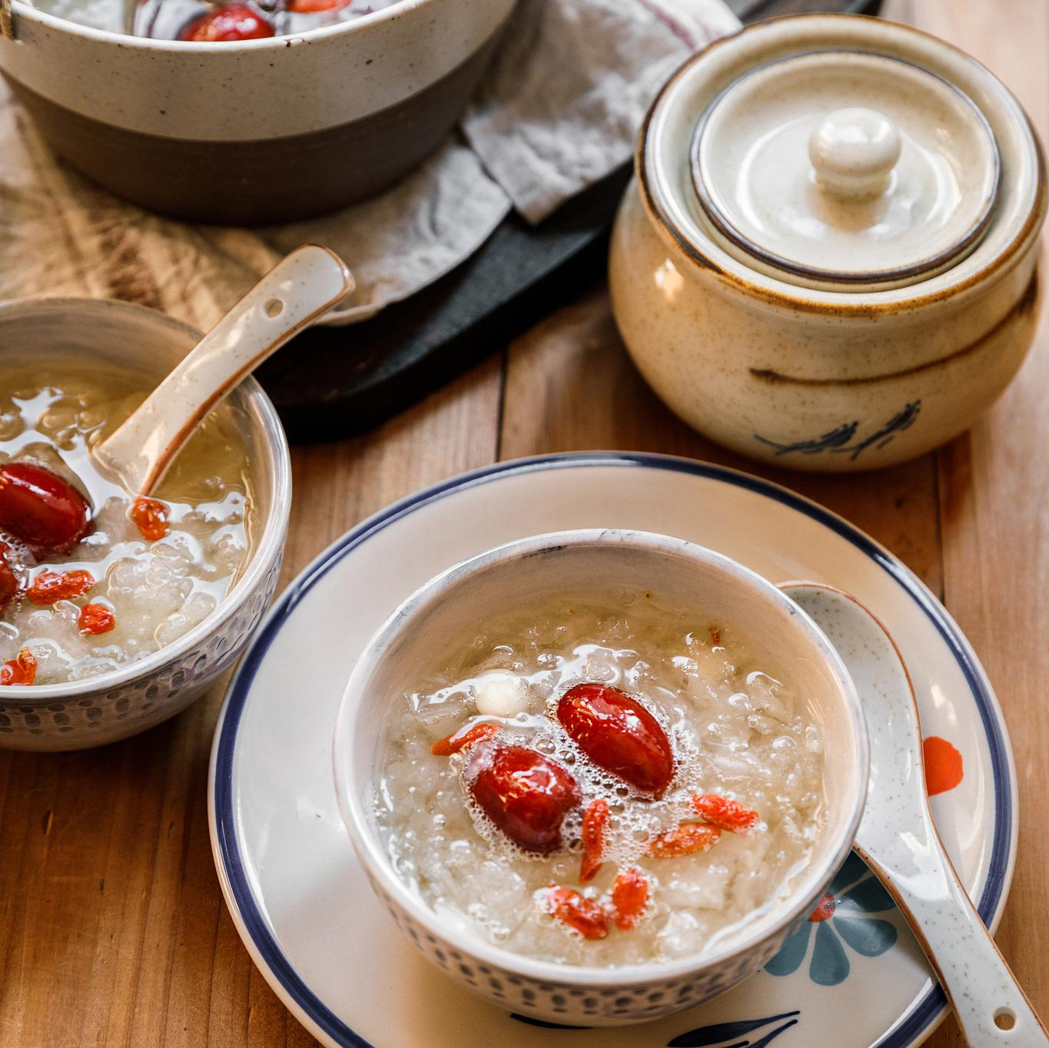
山药枸杞粥
山药
枸杞
粳米
具有补脾益肾、滋阴润燥的功效，是冬季滋补佳品。
具有补肾益精、养肝明目的作用，与山药搭配，可增强补血效果。
富含多种营养成分，具有健脾养胃、补血益气的功效，有助于改善气血两虚症状。

Slide 14
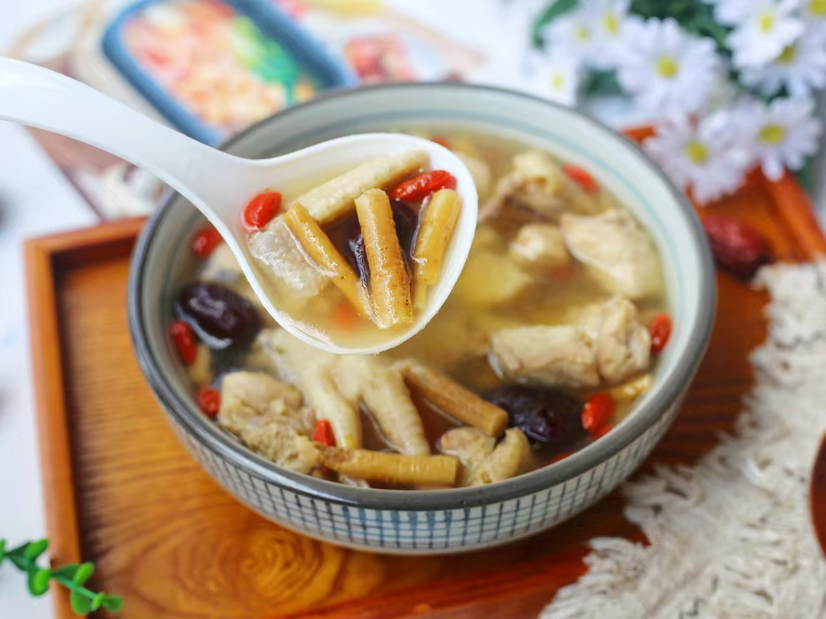
黄芪炖鸡汤
配料
黄芪、鸡肉、枸杞、姜片、葱段等。
功效
黄芪具有益气固表、利水消肿、脱毒生肌的功效，鸡肉富含优质蛋白质，搭配枸杞等食材，有助于补充气血，增强免疫力。
烹饪方法
将黄芪、鸡肉、枸杞等食材放入锅中，加入适量清水，炖煮至鸡肉熟烂即可。可适量加入盐调味，食肉喝汤。

Slide 15
04
冬季养生误区及注意事项

Slide 16
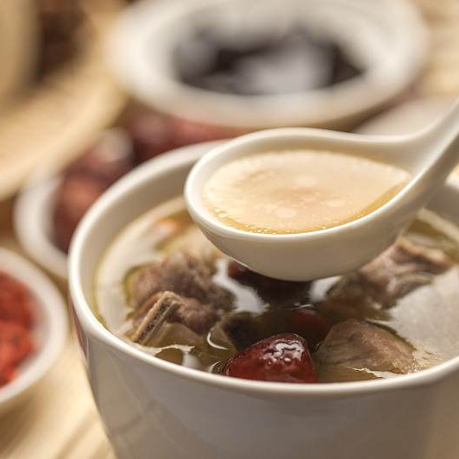
盲目进补误区
盲目服用补品
在没有了解自身身体状况的情况下，盲目服用补品可能导致身体不适，甚至引发疾病。
过度依赖进补
有些人认为冬季进补可以增强体质，但过度进补可能导致身体失衡，影响健康。
忽视饮食调理
单纯依赖进补而忽视饮食调理，可能导致营养失衡，影响身体健康。

Slide 17
运动锻炼注意事项
适度运动
冬季天气寒冷，运动过度会损耗阳气，因此运动应以适度为宜，微微出汗即可。
保暖防寒
运动时应注意保暖，避免受寒感冒，特别是头部、颈部和脚部。
选择合适的运动方式
冬季适合进行有氧运动，如慢跑、快走、太极拳等，可以增强身体的耐寒能力和免疫力。

Slide 18
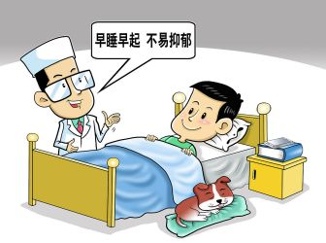
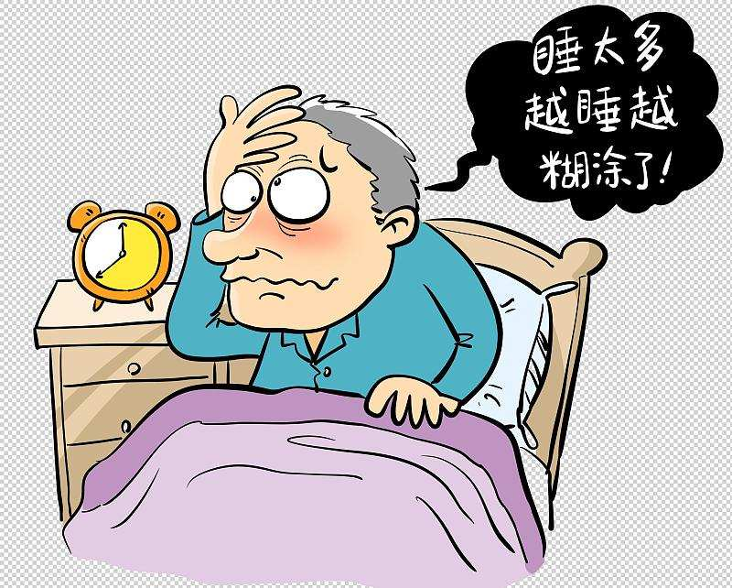
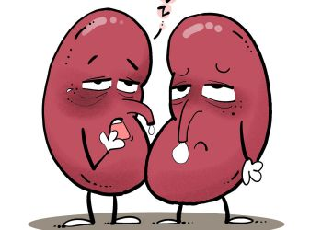
保持良好作息习惯
早睡晚起
定时定量进餐
睡前泡脚
尽量在晚上10点前入睡，早晨可适当晚起，保证充足的睡眠时间，有助于养阴补肾。
保持规律的饮食，不要暴饮暴食，尽量少吃生冷食物，以免伤及脾胃。
睡前用热水泡脚，可以促进血液循环，缓解疲劳，有助于提高睡眠质量。

Slide 19
05
冬季补气血相关中医知识

Slide 20
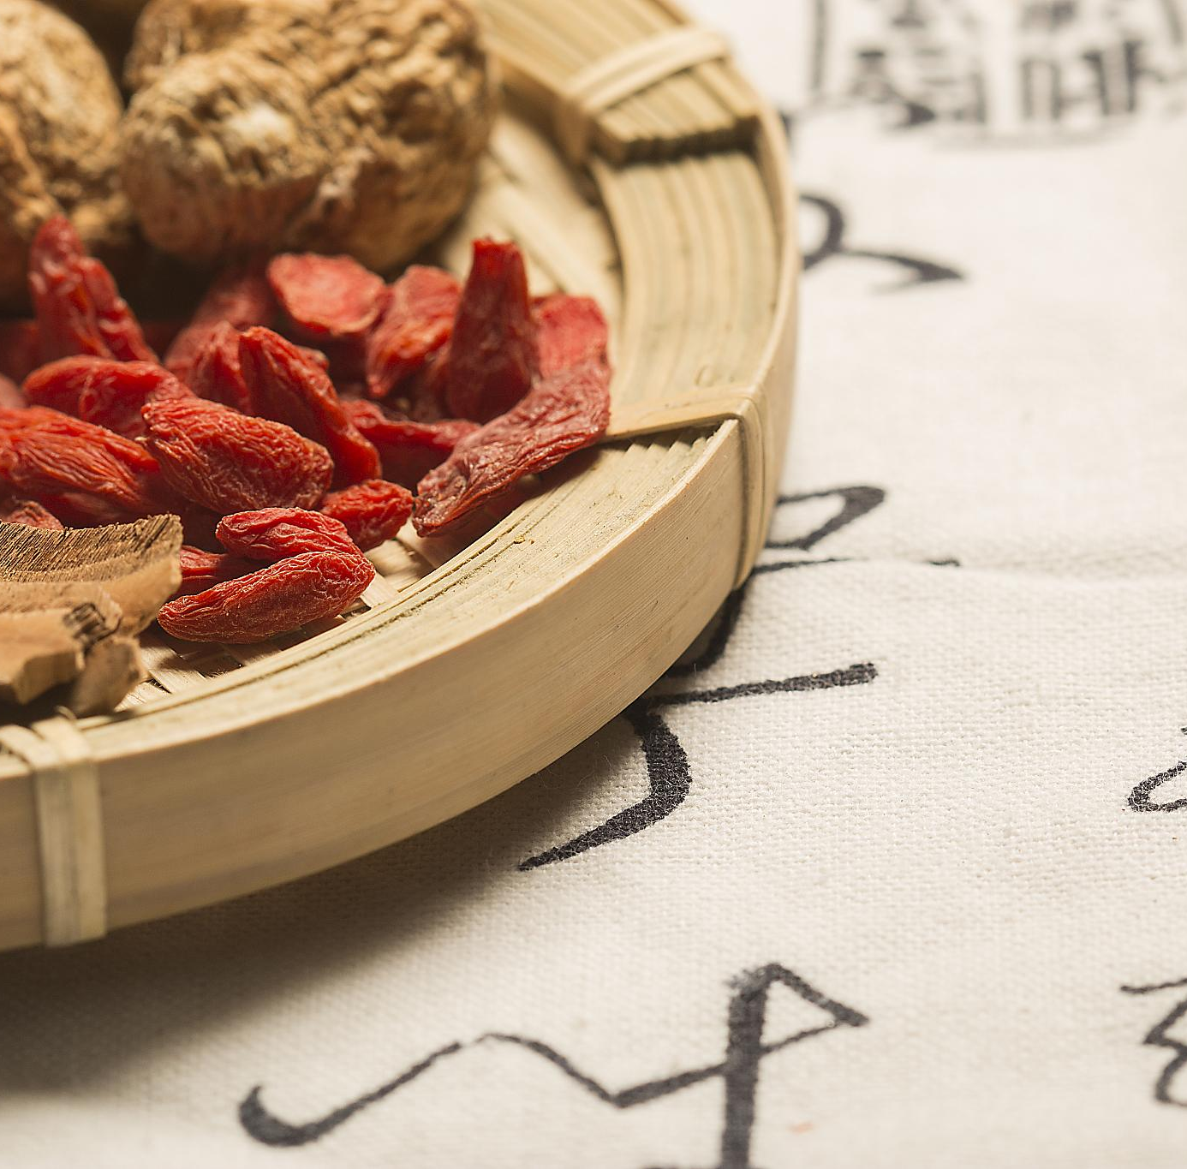
中医对气血认识
01
02
03
气血是维持人体正常生理活动的基本物质，气为血之帅，血为气之母。
气血失调会导致多种疾病，如贫血、乏力、心悸、失眠等。
冬季是补气血的好时机，因为冬季气温低，人体新陈代谢减慢，营养物质容易吸收。

Slide 21
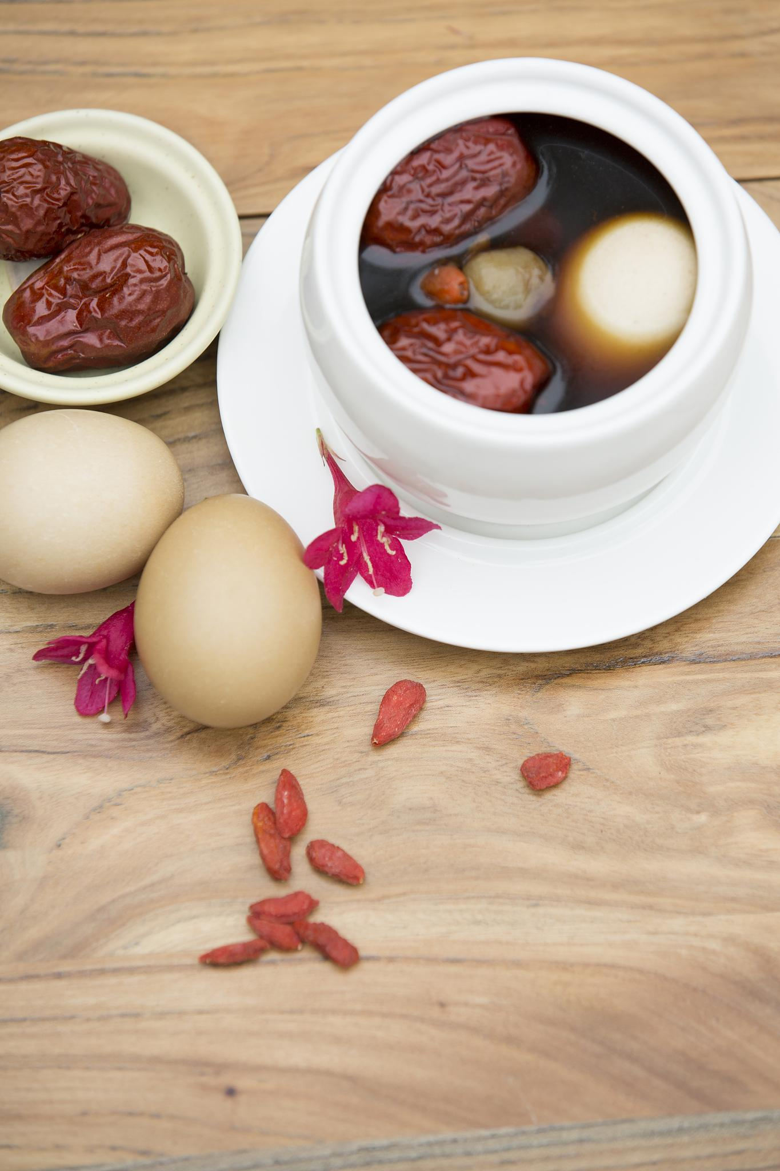
冬季调理气血原则
补血益气
冬季寒冷，人体气血运行缓慢，应注重补血益气，增强体质。
润燥生津
冬季气候干燥，应润燥生津，保护体内水分，避免皮肤干燥和上火。
健脾养胃
冬季是脾胃的保健时期，应调理脾胃功能，提高气血生化之源。

Slide 22
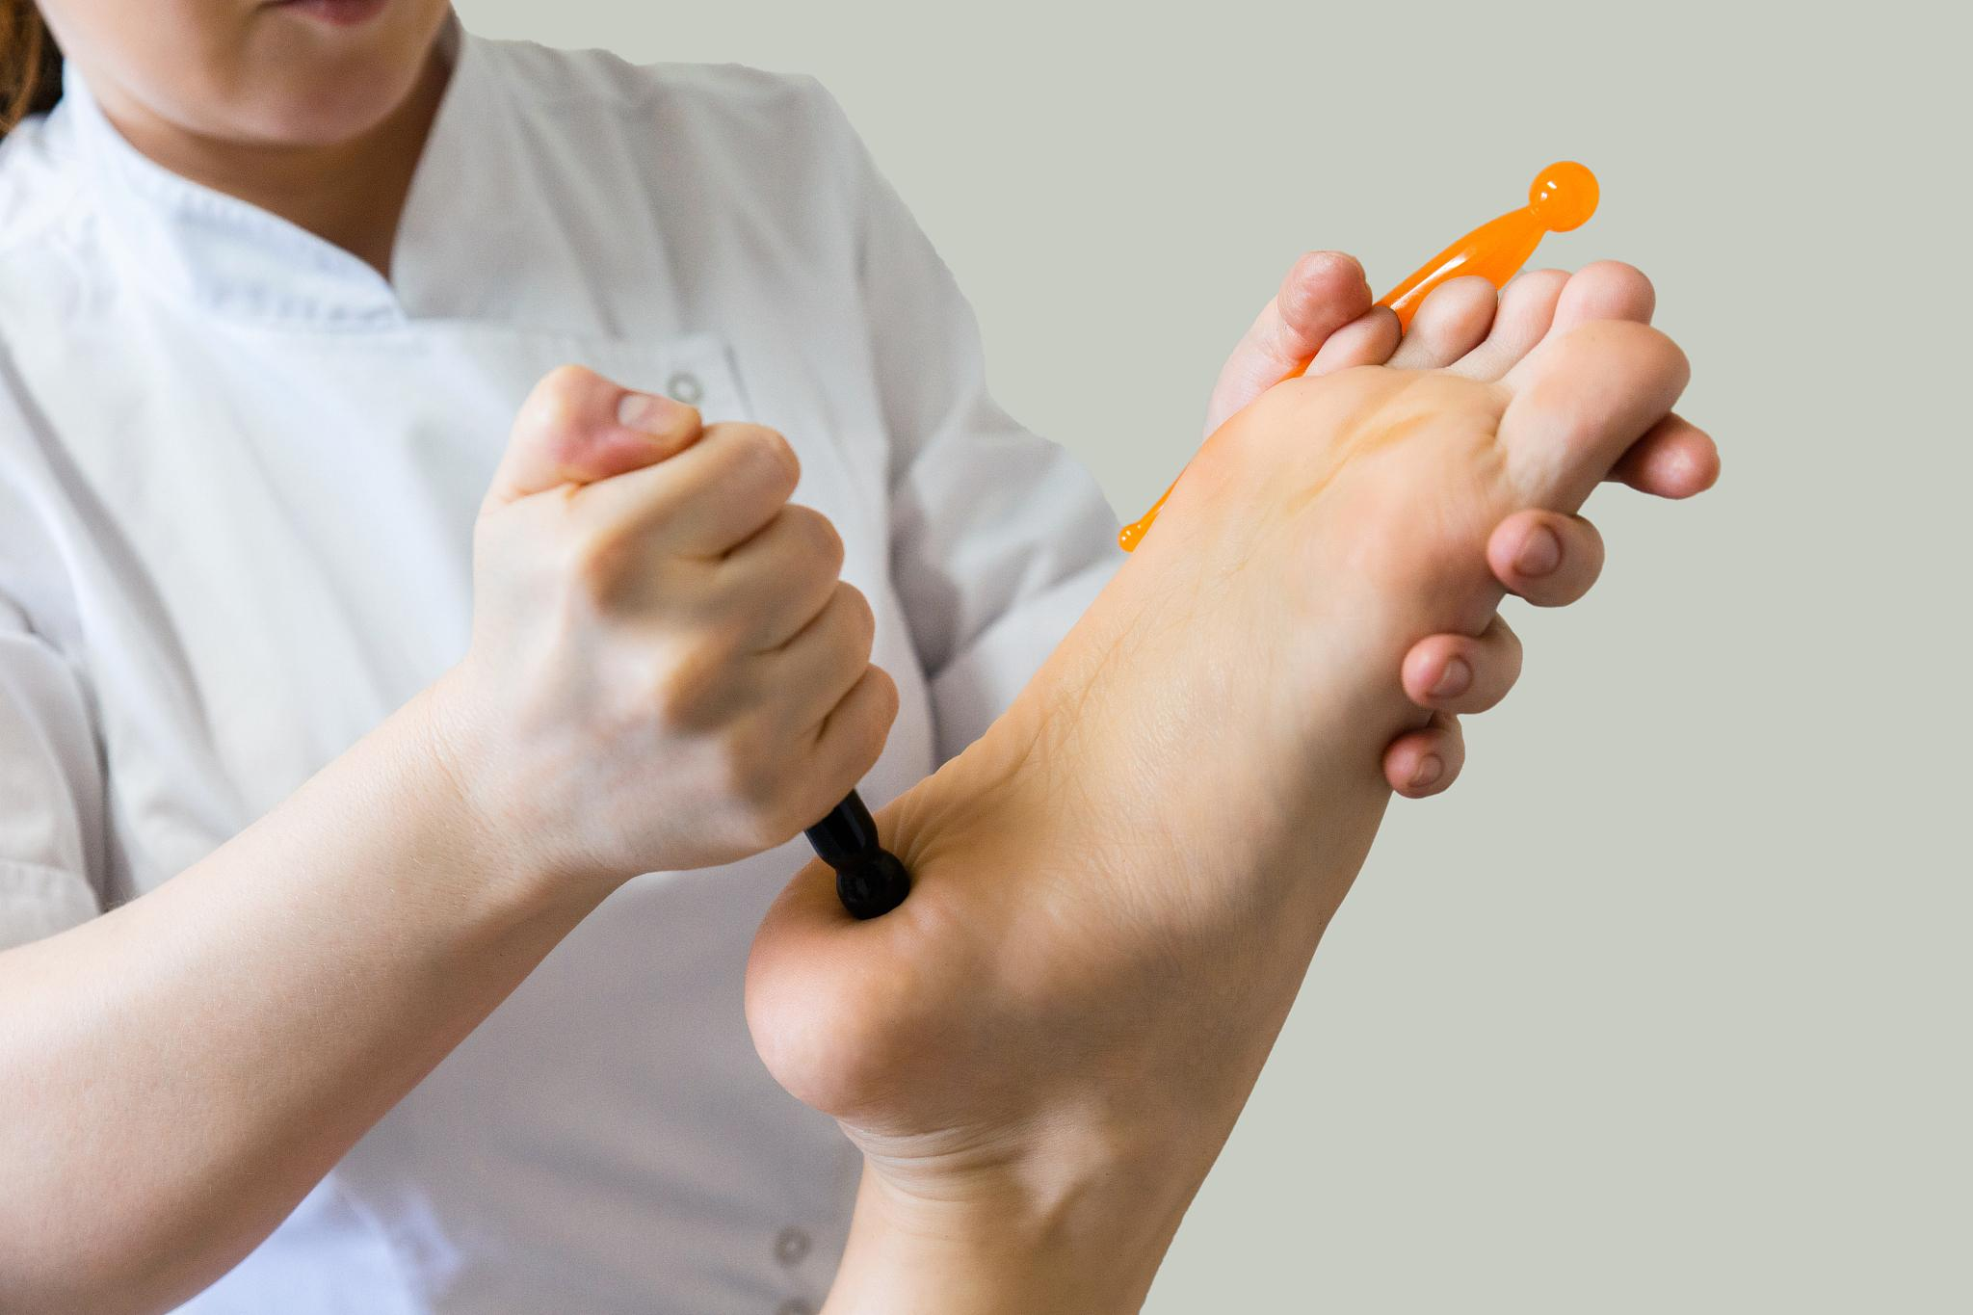
按摩穴位补气血方法
按摩足三里
01
足三里是胃经的合穴，常按摩可增强脾胃功能，促进气血生成。
按摩血海穴
02
血海穴是脾经的重要穴位，经常按摩可补血养血，促进血液循环。
按摩关元穴
03
关元穴是任脉上的重要穴位，按摩可补肾固本，增强气血生化之源。

Slide 23
06
冬季养生小技巧分享

Slide 24
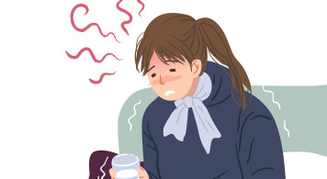
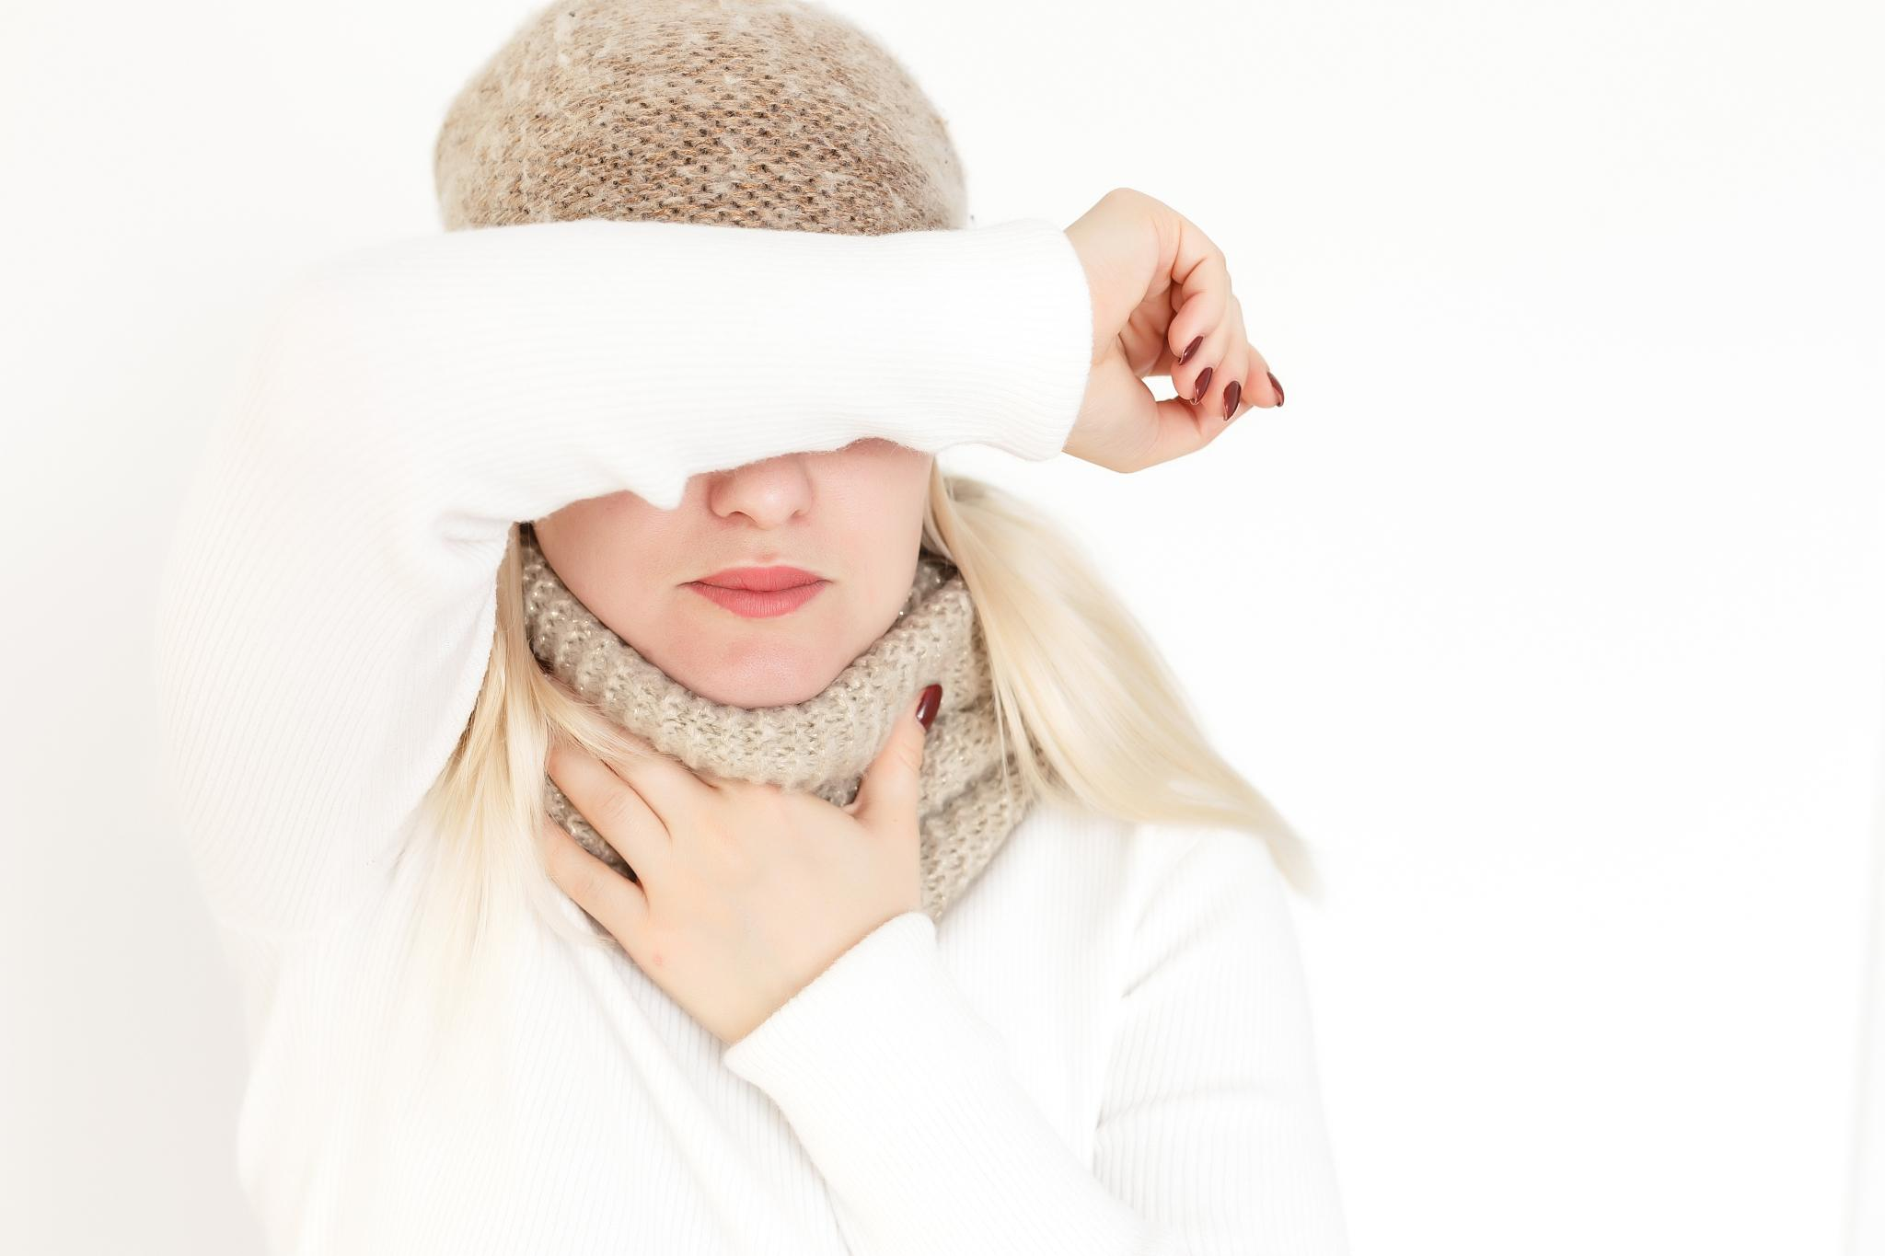
保暖措施要到位
穿上保暖的冬季服装
调整室内温度
睡前泡脚
选择保暖性好的羽绒服、毛衣等冬季服装，尤其是保护好身体的几个关键部位，如头部、颈部、腰部和脚部。
使用暖气或空调等设备，将室内温度调整到适宜的范围内，避免过冷或过热。
睡前用热水泡脚可以促进血液循环，让身体感到温暖，有助于睡眠。

Slide 25
泡脚养生有讲究
泡脚水温要适宜
泡脚时水温不宜过高，应控制在40-50度左右，以免烫伤皮肤。同时，水温也不宜过低，否则容易引起感冒等问题。
泡脚时间要适宜
泡脚的时间不宜过长，一般在15-30分钟为宜。如果是老年人，泡脚时间要更加注意，因为身体虚弱，容易引发出汗、心慌等症状，需要格外关注。
泡脚后要注意保暖
泡完脚后，要立即用干毛巾擦干，并穿上保暖的袜子或鞋子，避免受寒。同时，也可以按摩一下脚底，以促进血液循环，达到更好的养生效果。

Slide 26
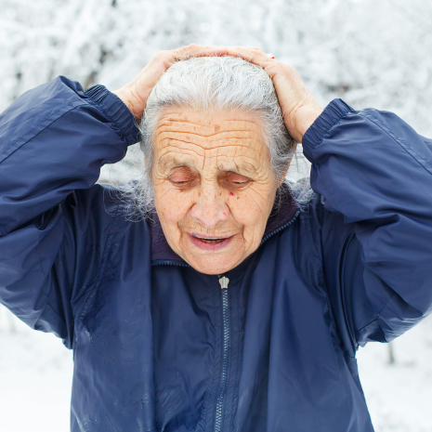
保持良好心态和情绪
心态平和
冬季气候寒冷，容易让人感到烦躁和焦虑，保持平和的心态有利于身体的健康和气血的调和。
情绪稳定
情绪波动会影响身体的内分泌和免疫系统，尽量保持稳定的情绪，避免过度悲伤、愤怒等消极情绪。
学会放松
适当的放松和休息可以促进身体的血液循环和新陈代谢，有助于身体的恢复和气血的充足。

Slide 27
感谢观看

